Slide 1
認識HTML

Slide 2
何謂HTML
HTML(HyperText Markup Language)超文本標記語言
標準的 HTML文件是由標籤(Tag)以及欲顯示在網頁上的文件內容所組成，包 含了文字、圖片、影像、聲音等元件。

Slide 3
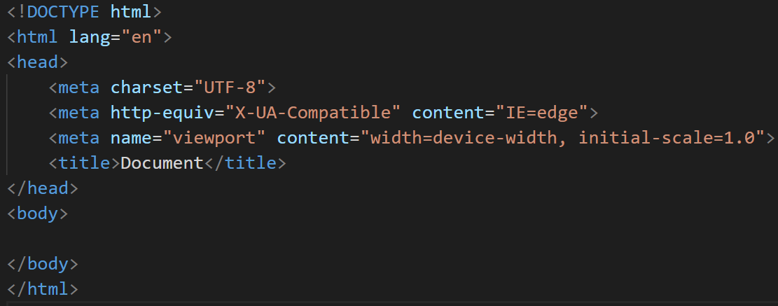
HTML文件架構
於VS Code中，新增html檔案
輸入!即可得到如下之文件架構

Slide 4
HTML文件架構
!DOCTYPE聲明 DOCTYPE（Document type）的中文翻譯為「文件類型」。它是用來告知網頁瀏覽器HTML 文件是使用何種的HTML 版本。
html 元素 可用於設定HTML文件的語系，常用的網頁語系代碼有「en」(英文語系)與「zh」(中文語系)。

Slide 5
HTML文件架構
head元素 設定HTML文件的資訊，在此元素中能夠放置的內容包含：網頁 標題（title 標籤）、網頁相關的資訊（meta 元素）、網頁的外部資源連結（link 元 素）、網頁樣式（style 元素）與javascript（script 元素）。

Slide 6
HTML文件架構
body元素 用於定義HTML 文件的主體內容，它能夠放置的內容包含文字（p 元 素）、表格（table 元素）、圖片（img 元素）等等。

Slide 7
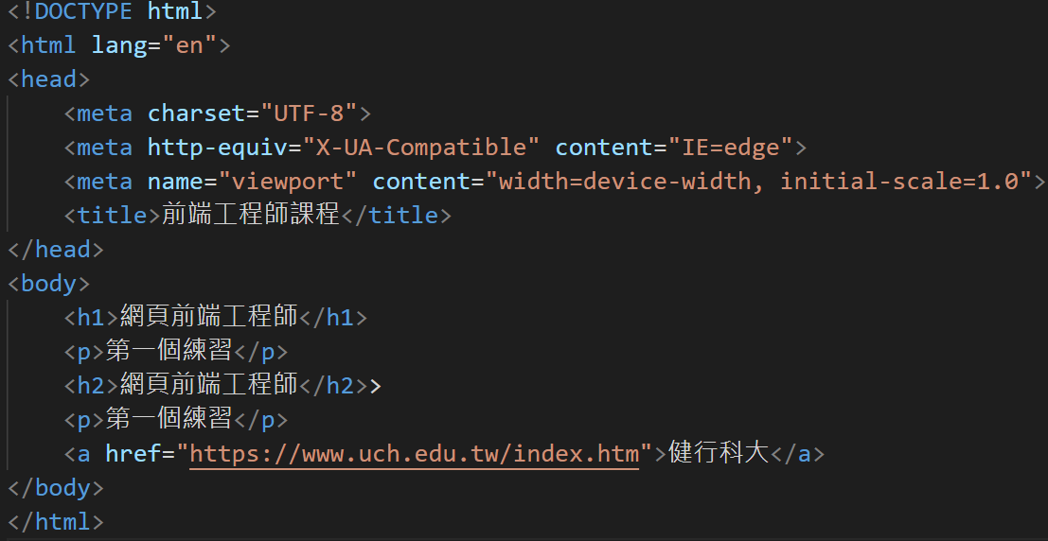
練習_第一支HTML

Slide 8
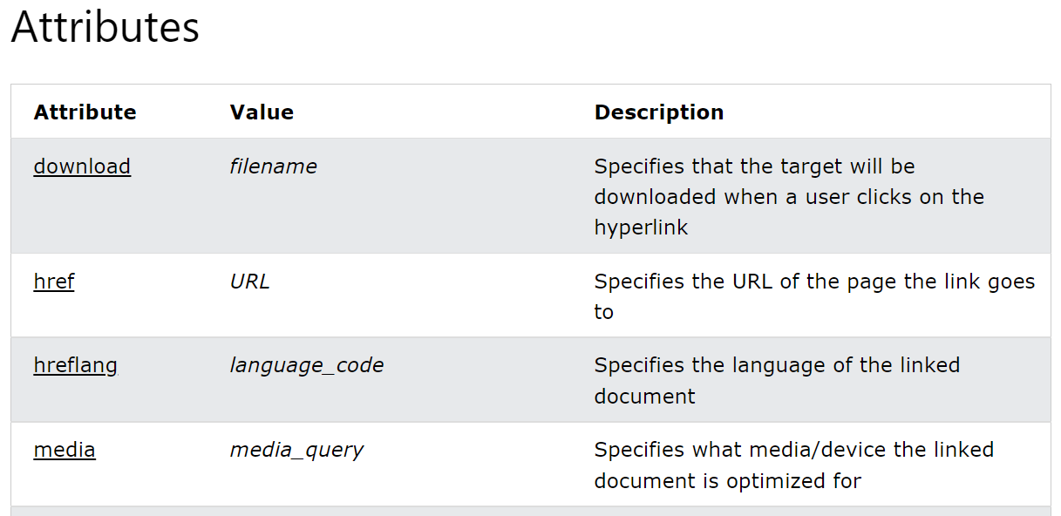
超連結tag
<a href = " " >顯示的文字</a>
more information --- w3school

Slide 9
常用HTML tag
網頁圖文
p、br、hr、h1~h6、span
超連結
<a href="https://www.w3schools.com">Visit W3Schools.com!</a>
<a href="https://www.w3schools.com"> <img border="0" alt="W3Schools" src="logo_w3s.gif" width="100" height="100"> </a>

Slide 10
常用HTML tag
列表
ol、ul、li
表格
table 、thead 、tbody 、tfoot 、th、tr、td
多媒體
audio、video 、img、iframe 嵌入youtube影片及地圖，參考程式 html09
表單
form、fieldset(legend)、input(radio、checkbox)、select、option、textarea

Slide 11
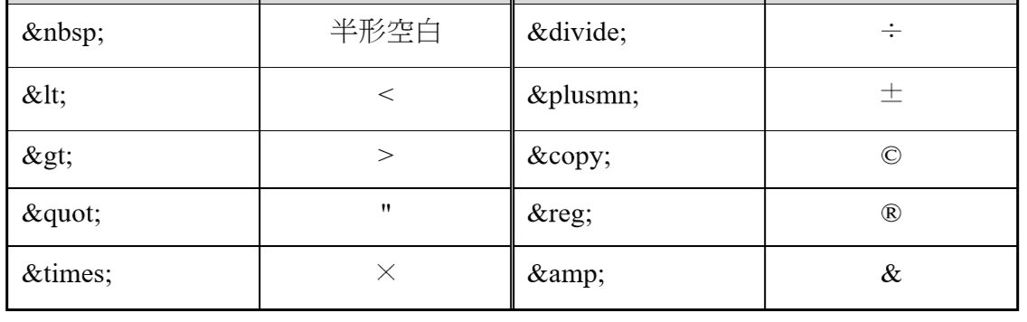
常用HTML tag
Character Entities

Slide 12
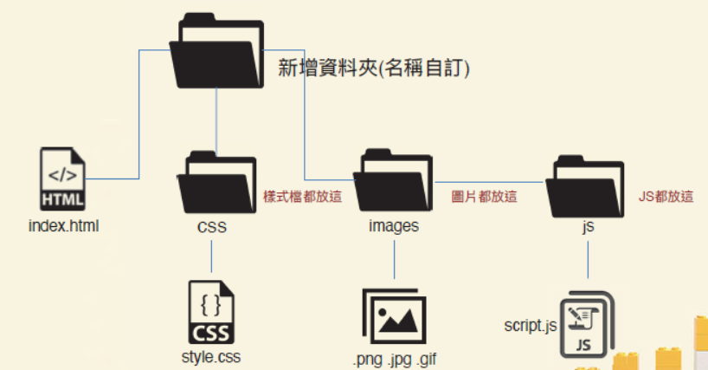
檔案架構

Slide 13
絶對路徑、相對路徑
絶對路徑 以根目錄為參考 基礎的目錄路徑
https://tw.yahoo.com/
d:/test.html
相對路徑 是以引用檔案之網頁所在位置為參考基礎，而建立出的目錄路徑
test.html
images/pic1.gif
../images/pic1.gif

Slide 14
路徑常見開頭
. ：同層，也可不寫，代表目前所在目錄，以當下檔案目錄為起始點。
..：上一層，若目前已經是根目錄則依然為目前所在目錄。
/ ：在各個目錄名稱之間的分隔符號，若放置在路徑之前則代表根目錄。

Slide 15
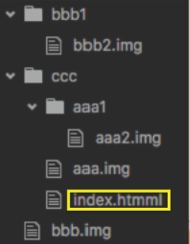
相對於index.html
以index.html所在位置為 出發點，找其它檔案
aaa.img
../aaa1/aaa2.img
../bbb.img
../bbb1/bbb2.img

Slide 16
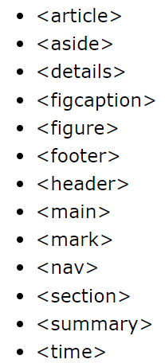
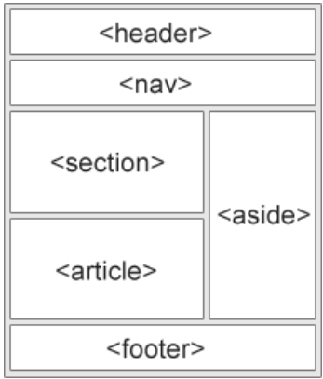
Semantic Elements
A semantic element clearly describes its meaning to both the browser and the developer.

Slide 17
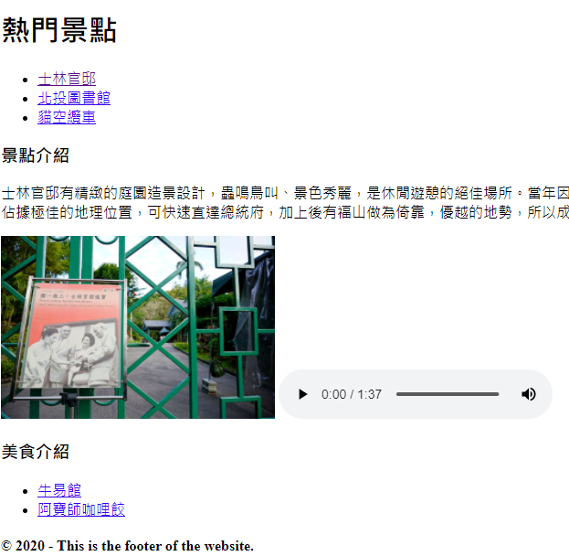
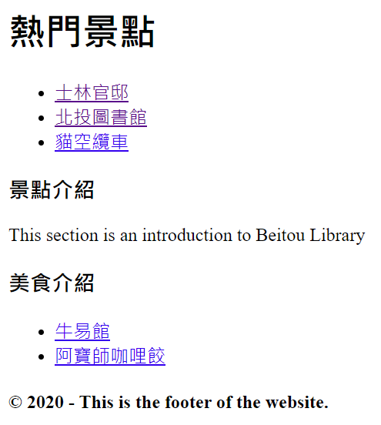
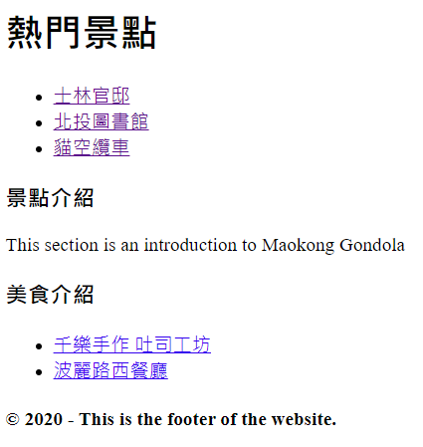
作業-三個網頁的景點介紹

Slide 18
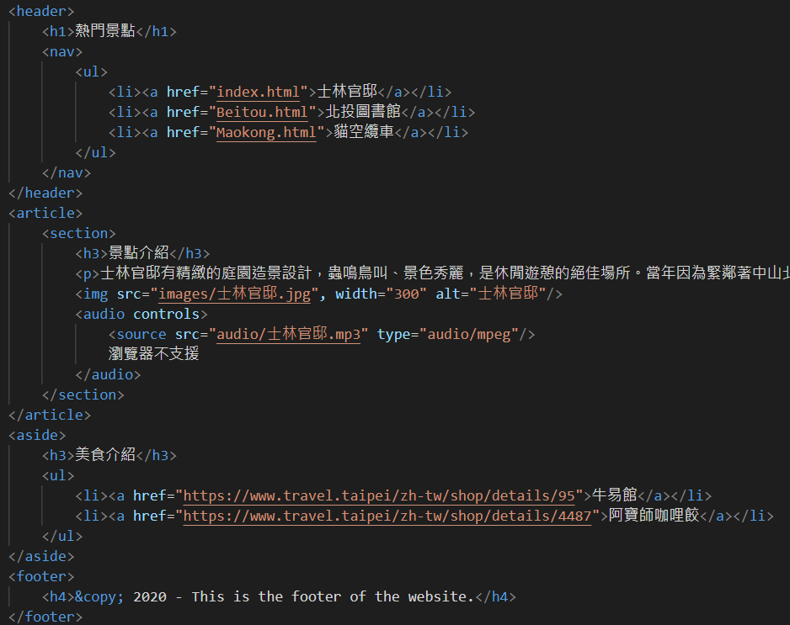
作業-三個網頁的景點介紹

Slide 19
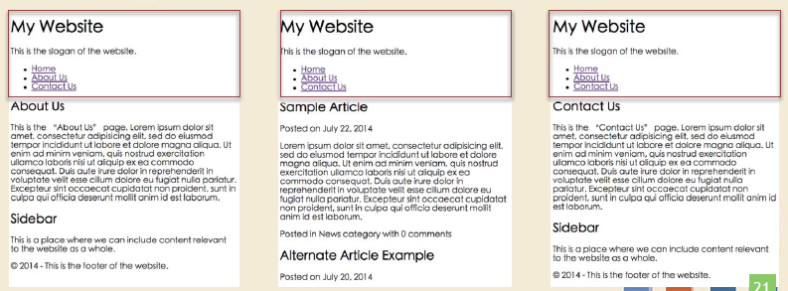
作業-三個網頁的景點介紹
三個頁面，相同的導覽列。<a>標籤
除非有特殊情況，不同頁面的<header>與<nav>應該都一樣。

